Slide 1
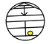
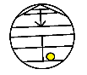
バキューマーあひこ
~君の唇を添えて~
太田 硯己
大星 歌惟
菅原 涼
Masterpiece of 大東亜帝国

Slide 2

制作の目的、背景
卒研をするにあたってどうしたら唯一無二の格闘ゲームを作れるか考えた結果、我らが新座総合技術高等学校をモチーフにしようと言う結論に至りました。ストレス社会で溜まったストレスを発散しましょう。

Slide 3
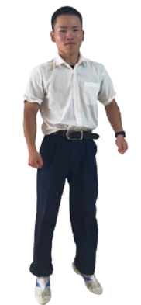


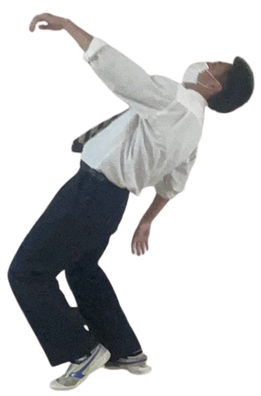
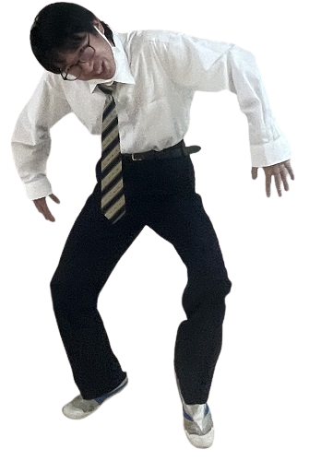
バキューマーあぴことは？
新座総合技術をモチーフにしたオリジナル格闘ゲーム！
舞台やキャラクターすべてが新座総合技術！
新総生を待ち受ける、新たな試練！

Slide 4
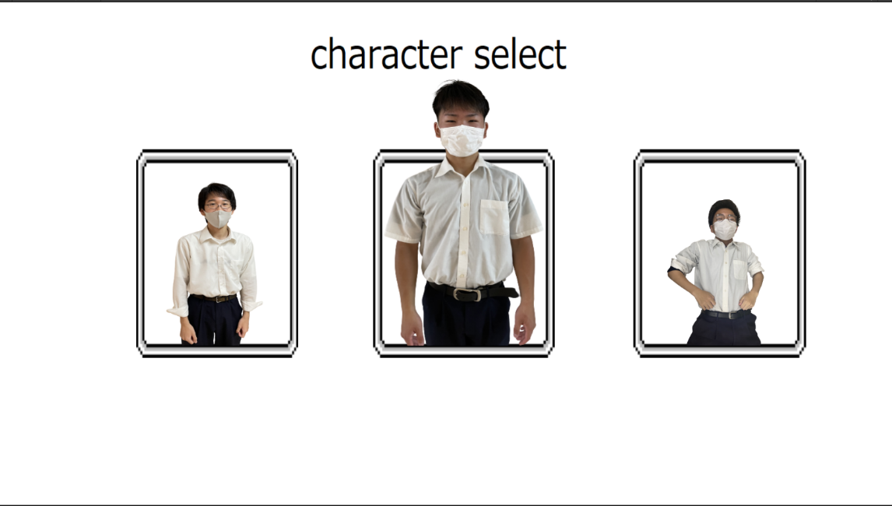
豊富なキャラクター

Slide 5
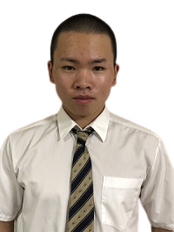
太田硯己
移動スピードは遅いが、圧倒的な攻撃力を誇る 伝説の戦士

Slide 6
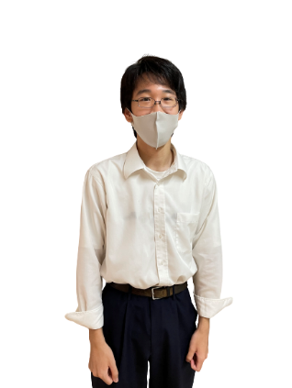
大星歌惟
高い跳躍力を持つ完全万能型の戦士。
新座総合技術の ボブサップと謳われる。

Slide 7
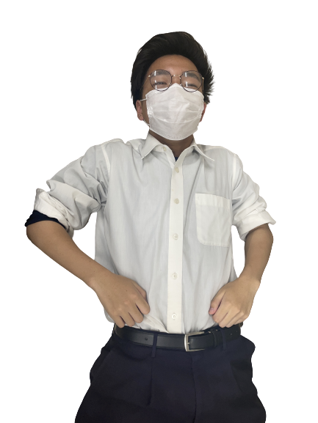
菅原涼
最弱王。
自分にハンデを背負わせるときに使おう。

Slide 8
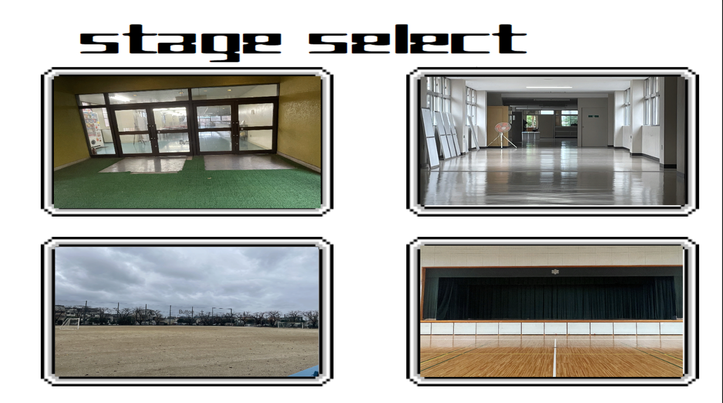
豊富なステージ

Slide 9
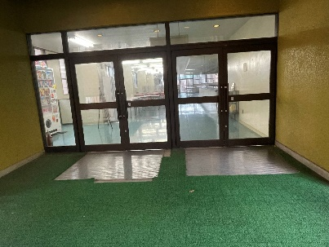
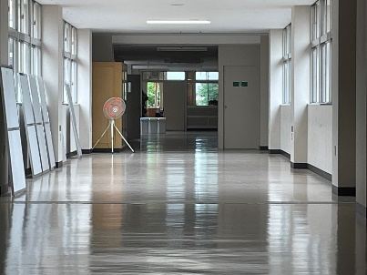

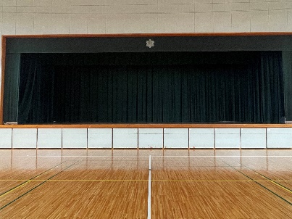
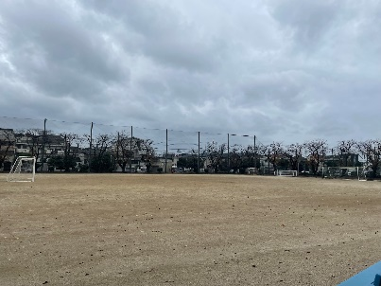
歴史ある校舎で歴史に残る戦いを！！！
食堂前
廊下
体育館
校庭

Slide 10

構成図
バキューマあぴこ
キャラクター選択
ステージ選択
勝敗判定
戦闘

Slide 11
DFD(データフローダイアグラム）

Slide 12
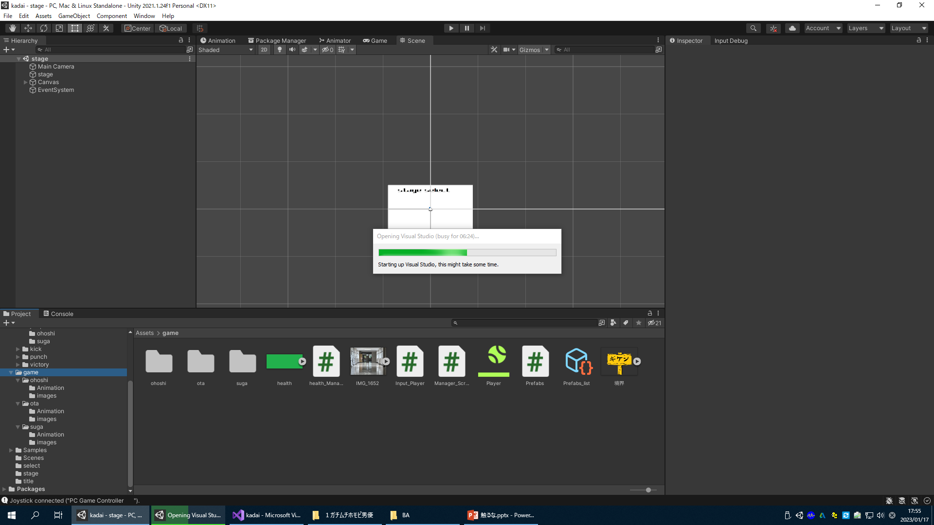
プログラミングで苦労した点と解決策

Slide 13
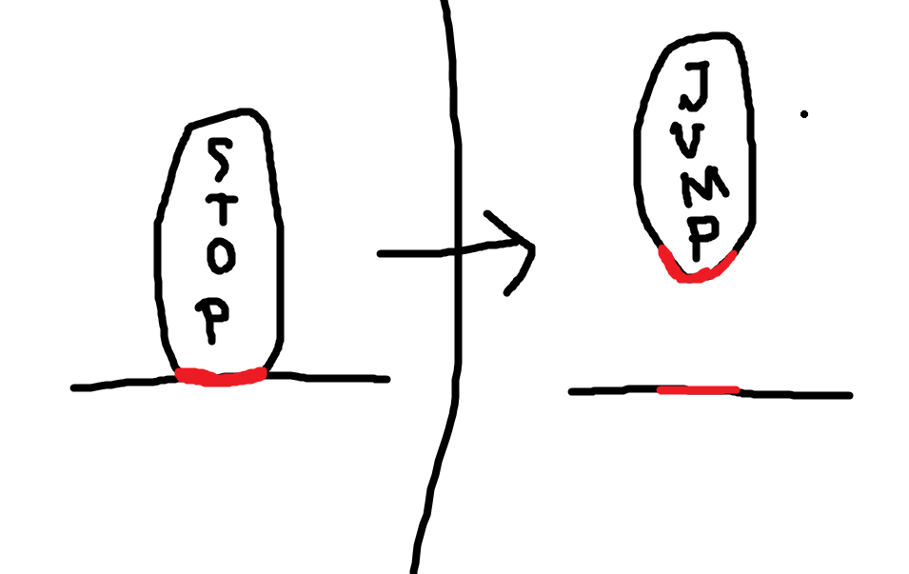
ジャンプのアニメーション

Slide 14
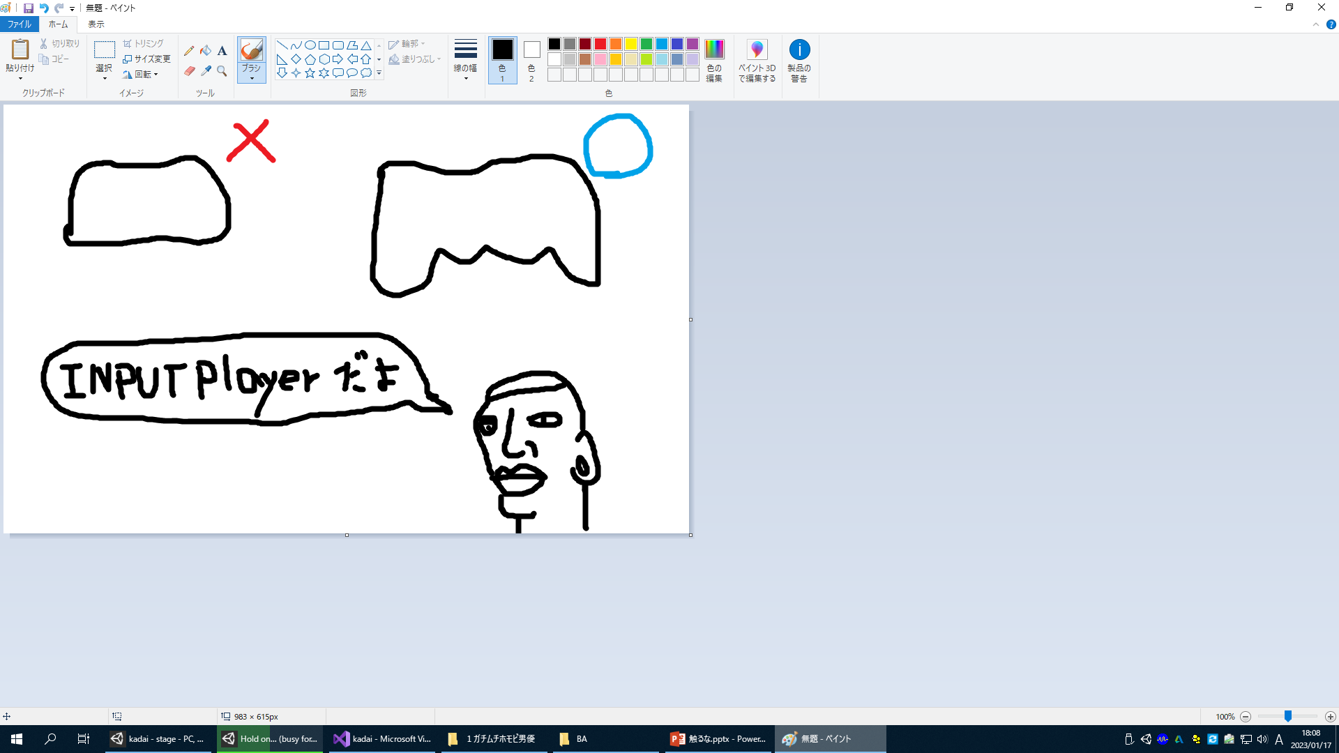
二つのコントローラー使用

Slide 15
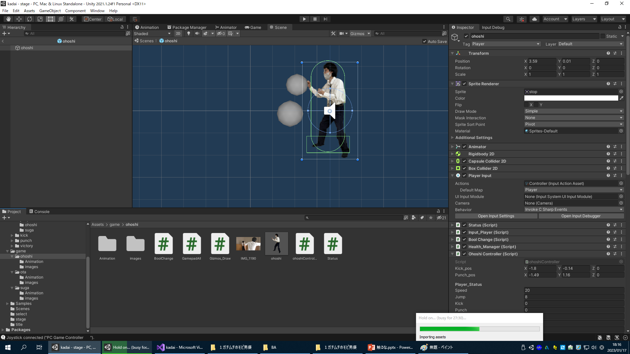
当たり判定

Slide 16
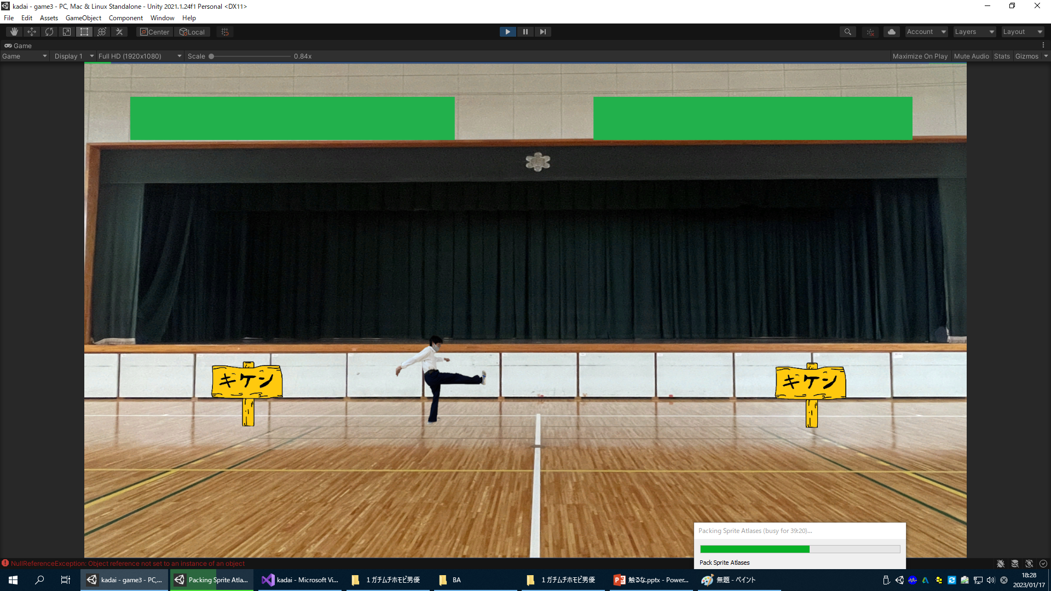
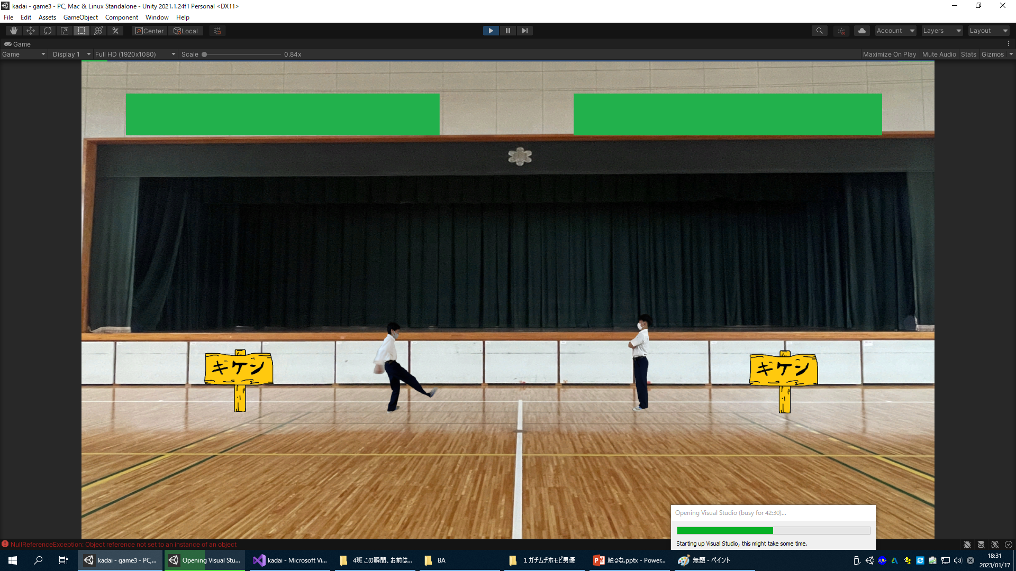
キャラクター選択

Slide 17
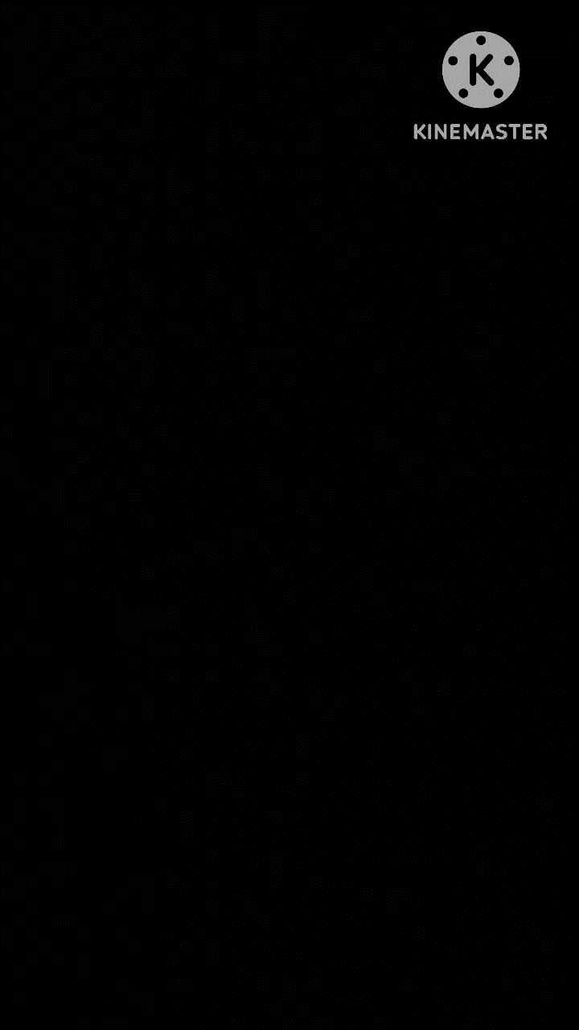

Slide 18
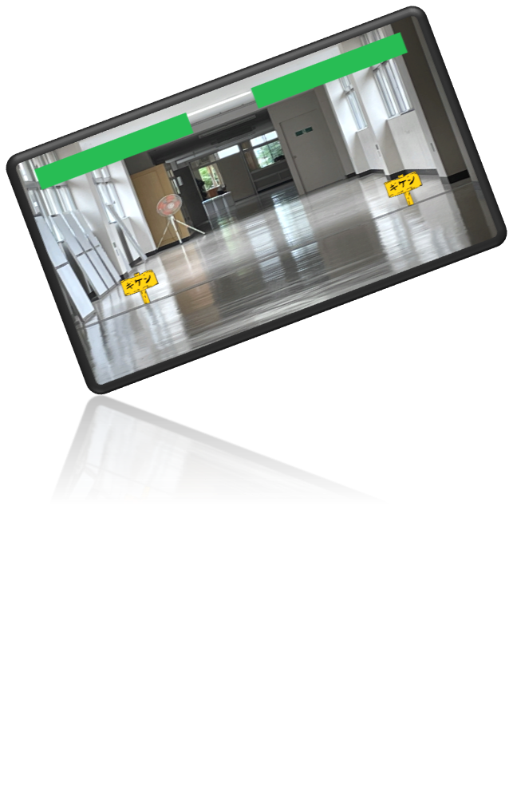
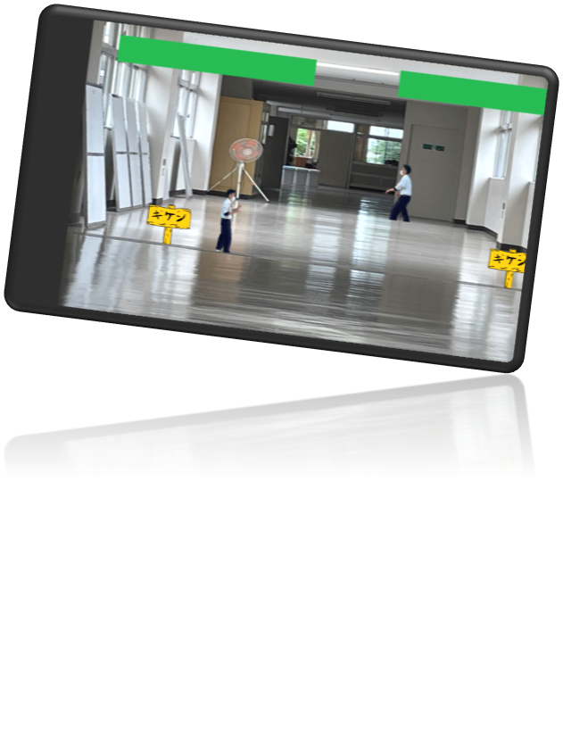
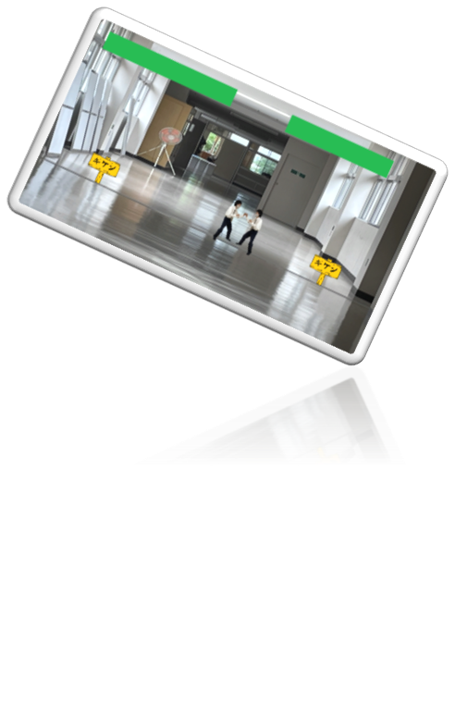
実演

Slide 19
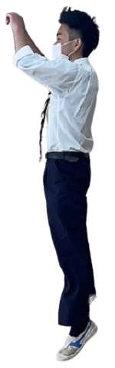
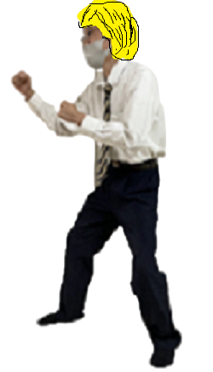
操作方法

Slide 20
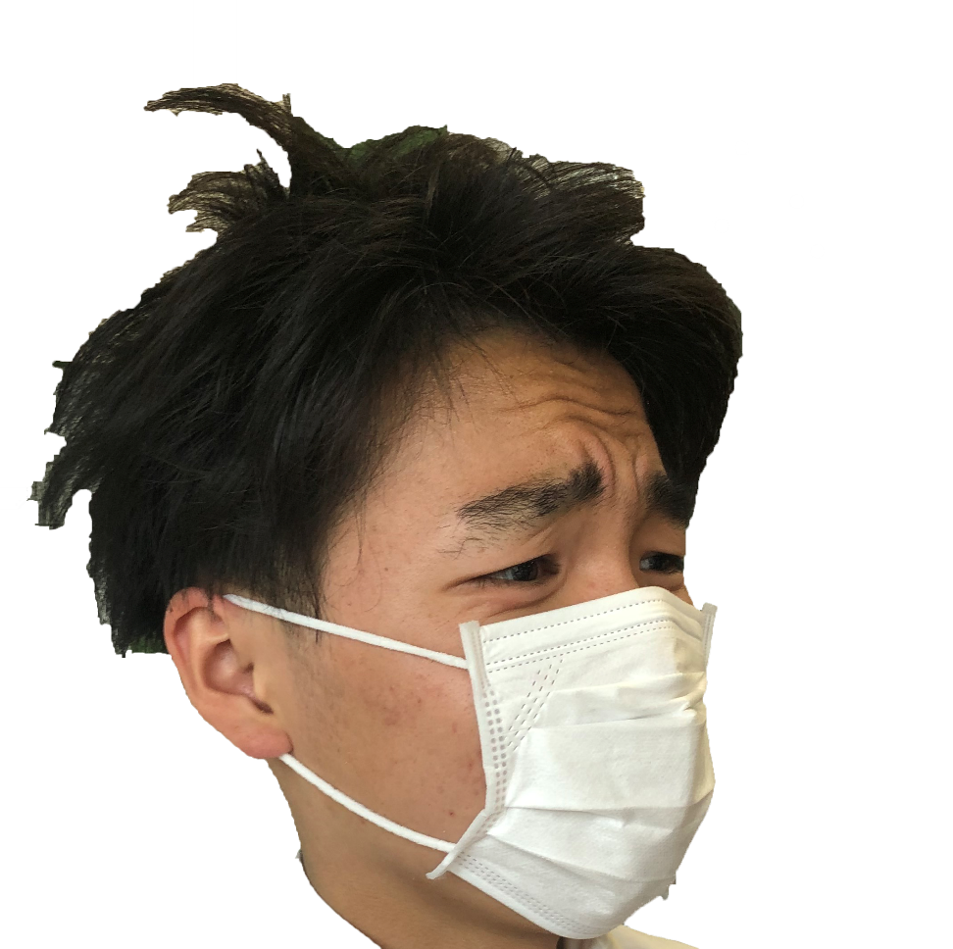
やってくよ！！！！

Slide 21

考察・発展
・コントローラーを2台使えるようにするのにかなりの時間を消費してしまった。
・Inputsystemの制御やコントローラーのボタン割り当てに手間取った。
・キャラクターが壁に触れている状態だと相手攻撃が無効化されるバグを見つけたので、壁付近に落とし穴を入れることでバグが出なくなった。

Slide 22
攻撃力増加のアイテムなどを追加できたらよかった。

Slide 23
感想

Slide 24
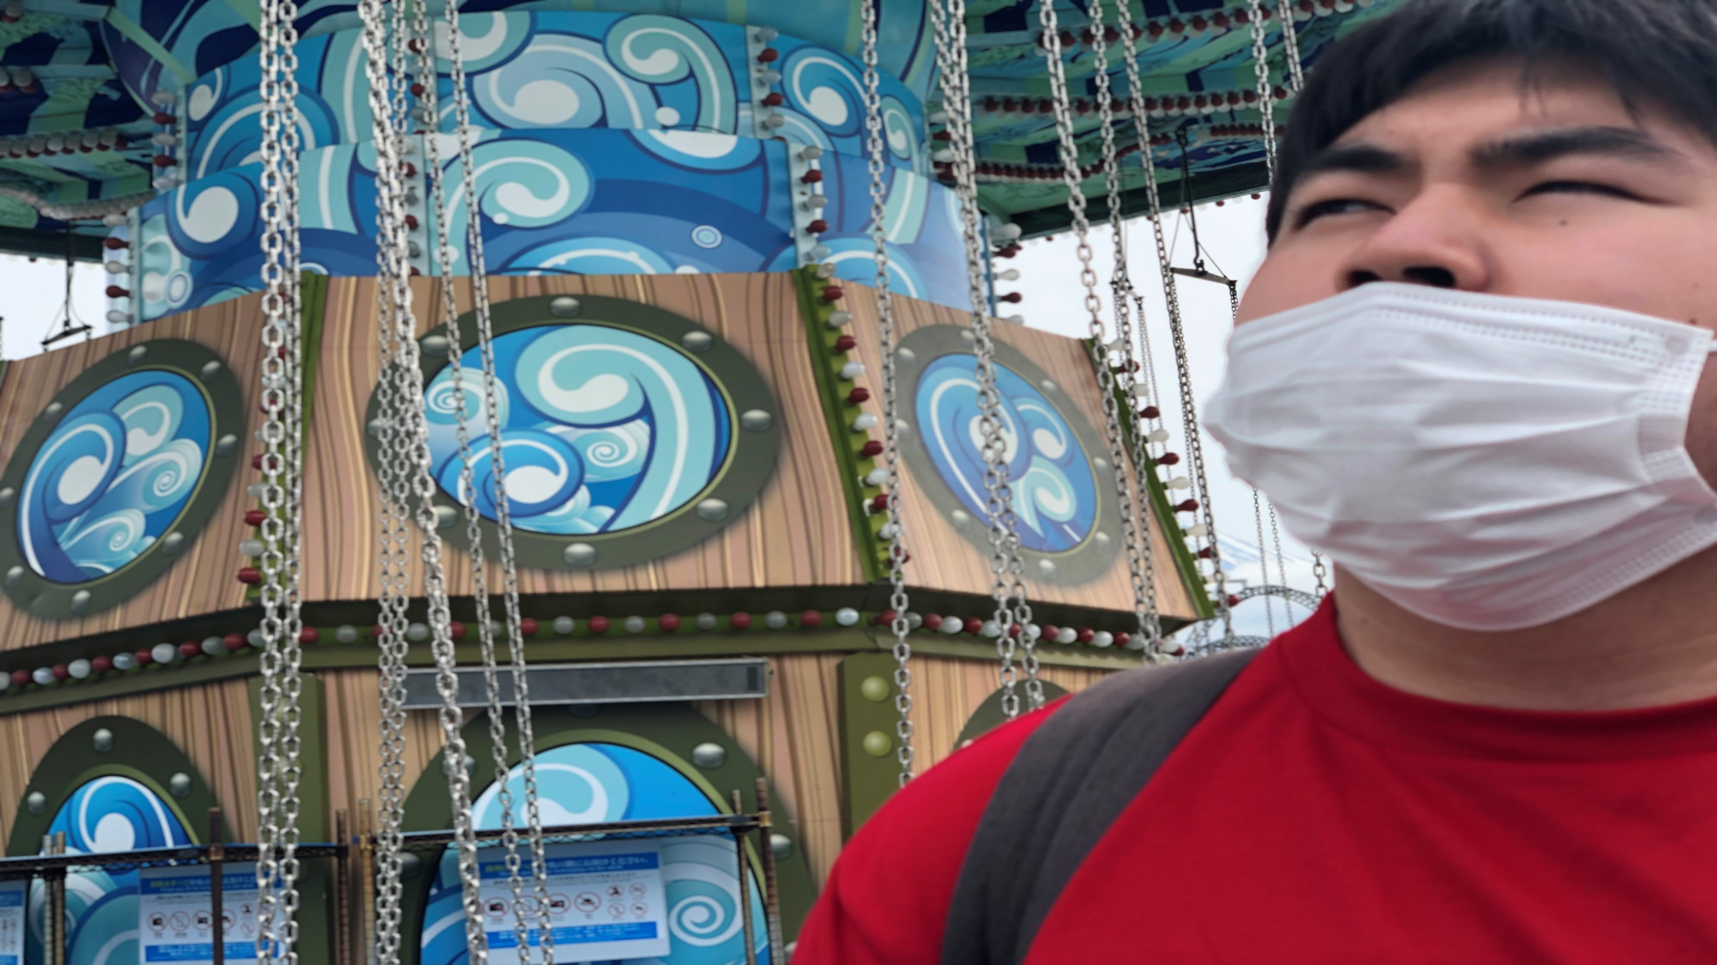
ご清聴ありがとうございました。

